Slide 1
(Intermediate) Java Programming
세종대학교 소프트웨어학과
박상일

Slide 2
과목 담당 교수
박상일
연락처
이메일: sipark@sejong.ac.kr
연구실
장소: 대양AI센터 626호
전화: 02-3408-3832
수업홈페이지
Blackboard : blackboard.sejong.ac.kr

Slide 3
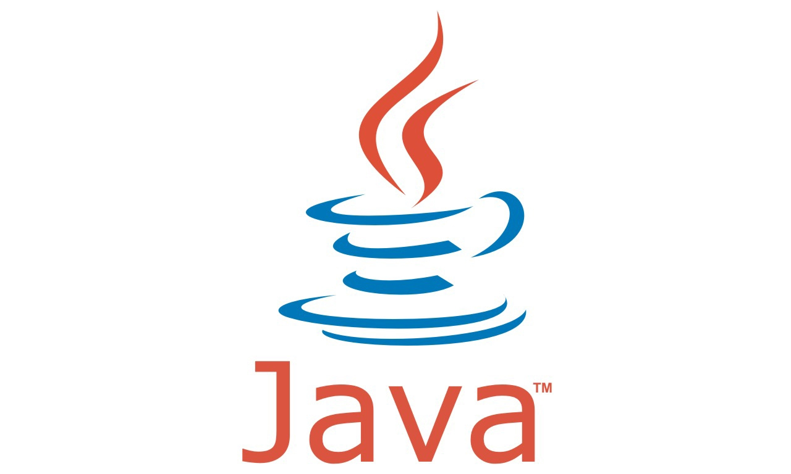
Java

Slide 4
Programing languages:
C/C++
C#/Objective-C
Java
PHP/JSP/SQL
Python
Ruby/JavaScript

Slide 5
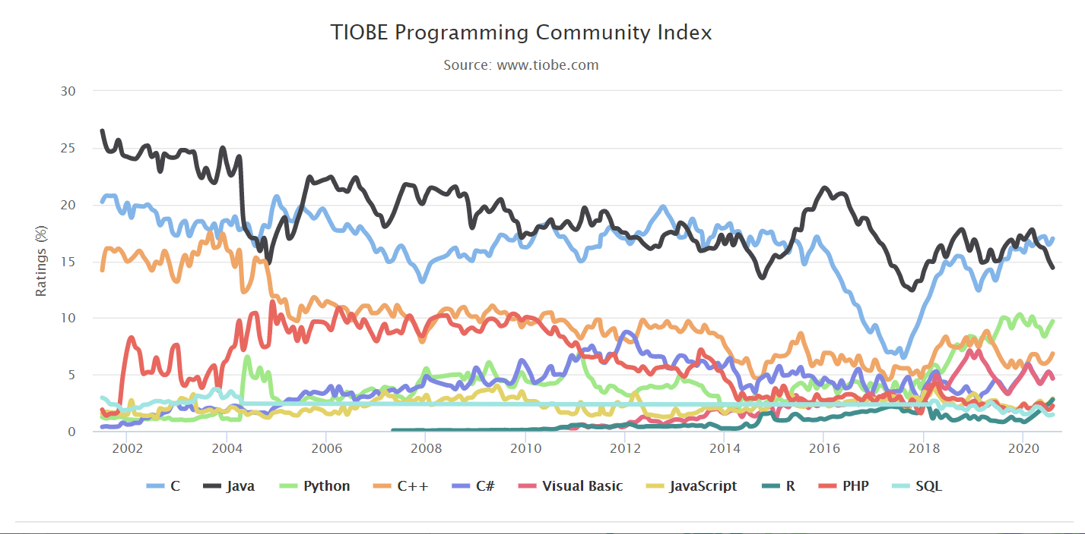
Language Popularity (TIOBE index)
https://www.tiobe.com/tiobe-index/

Slide 6
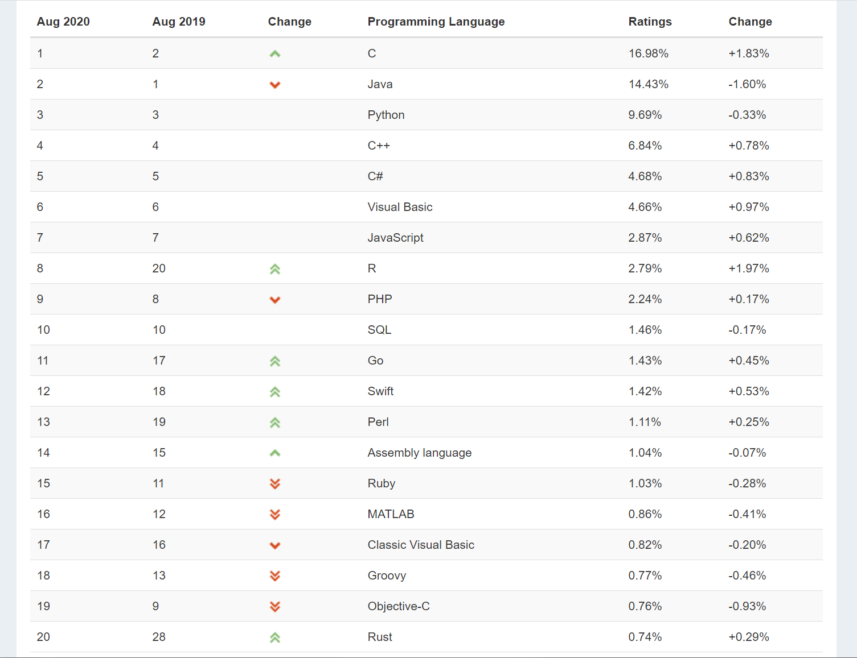
Language Popularity (TIOBE index)

Slide 7
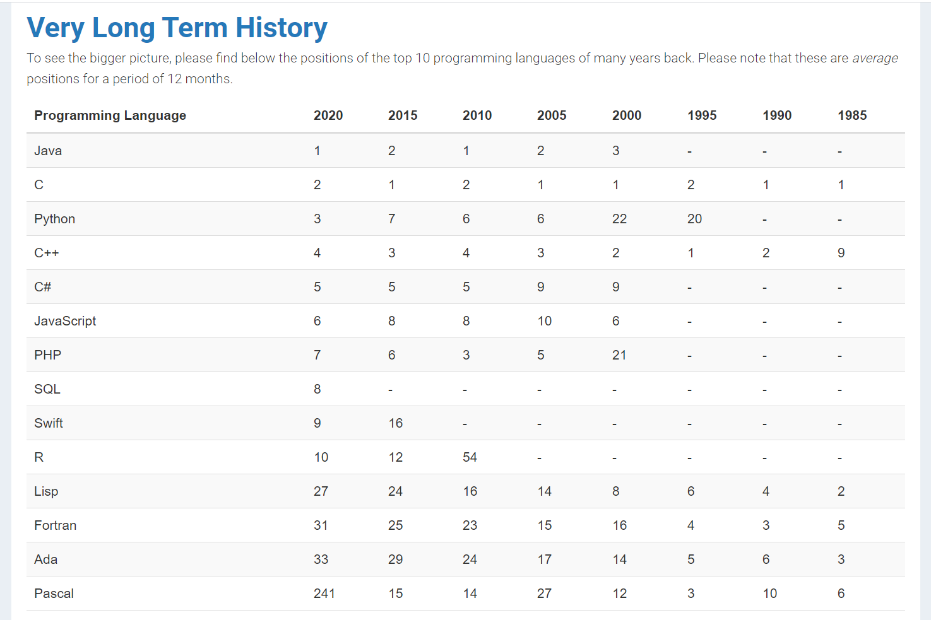
Long term popularity (TIOBE index)

Slide 8
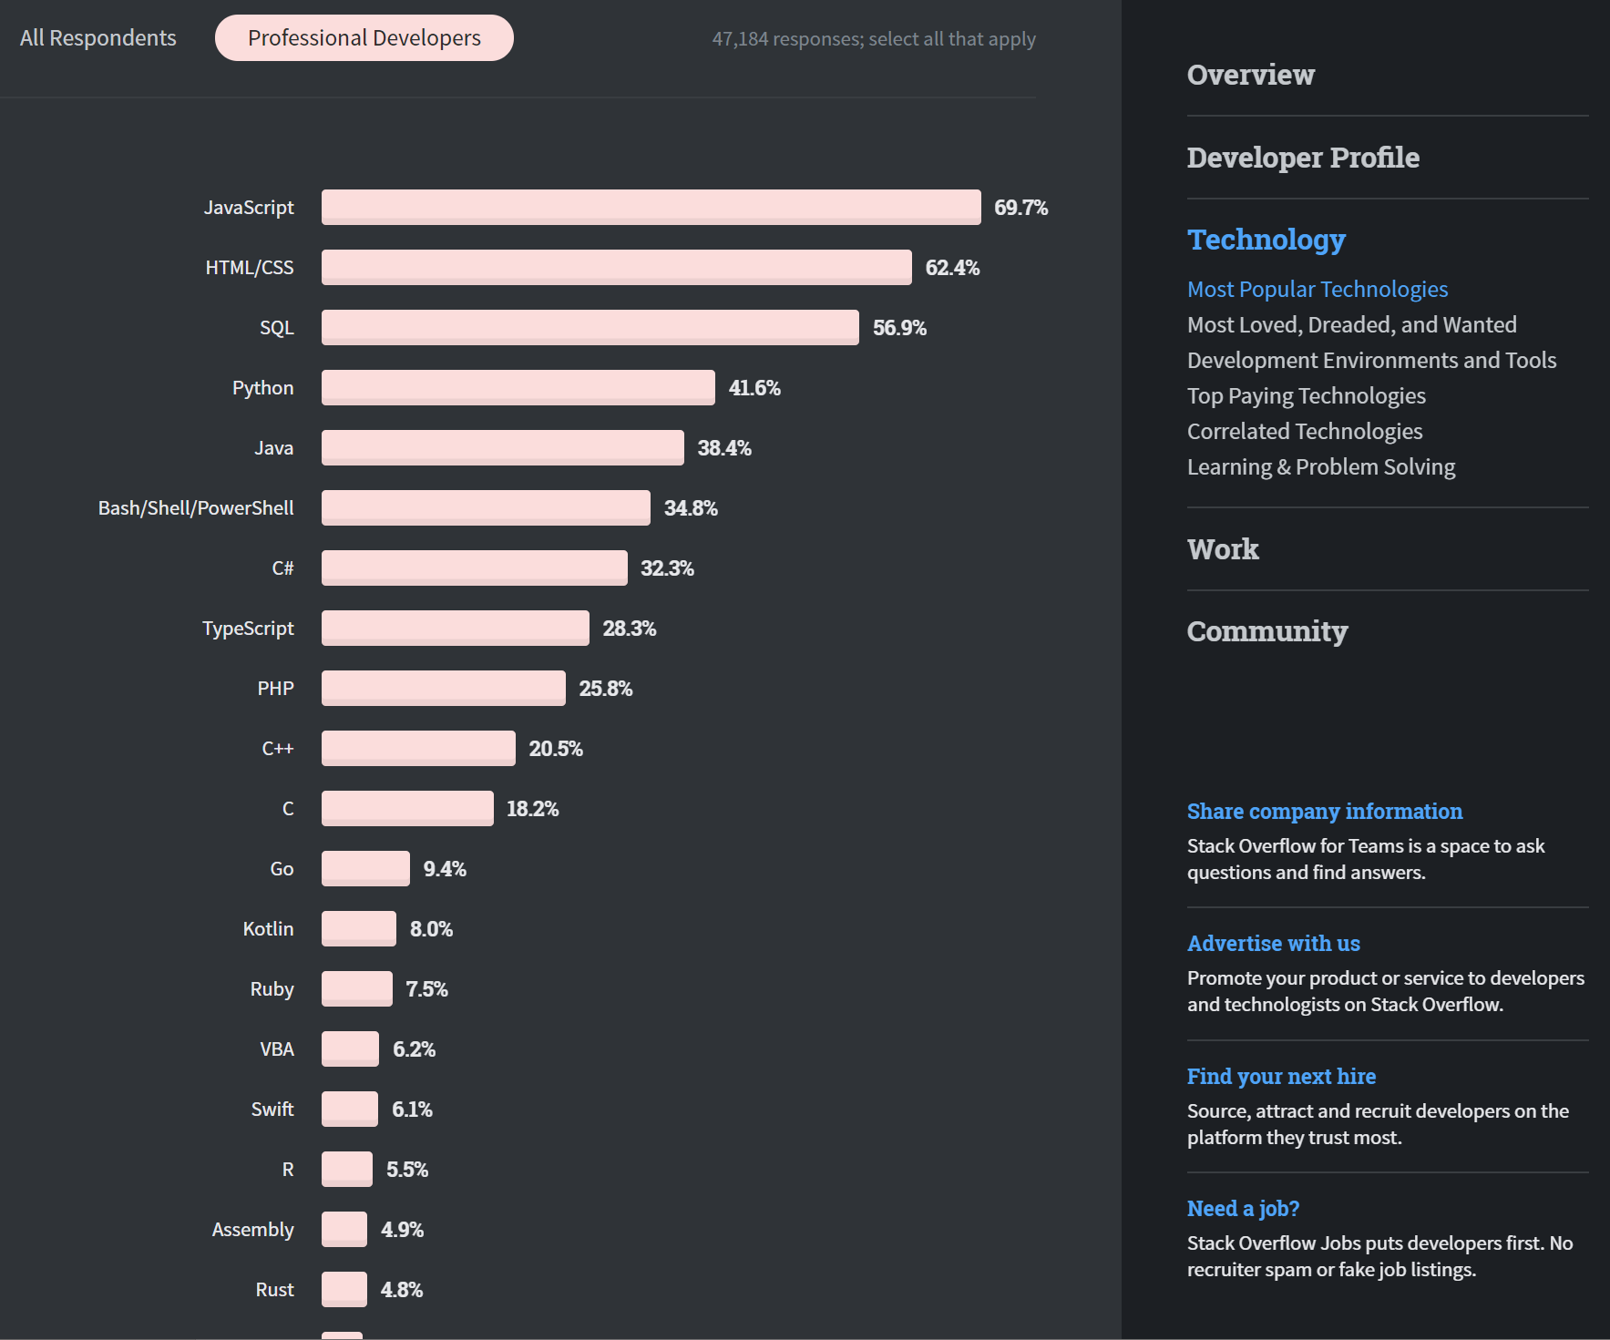
StackOverflow Survey - Popularity
https://insights.stackoverflow.com/survey/2020#technology-programming-scripting-and-markup-languages-professional-developers

Slide 9
Languages preferences by companies
Oracle : Java
Microsoft : C++, C#, TypeScript
Google : Java, Python, Go, Dart, JavaScript
Apple : Swift, Objective-C

Slide 10
C/C++ is (not) enough?
소프트웨어학과
1학년 때 C, 2학년 1학기에 C++를 배움
모든 전공과목은 대부분 C를 사용
C/C++로 할 수 있는 것
할 수 있는 것: 컴퓨터로 할 수 있는 거의 모든 것 (Windows/MacOS/Linux are written mostly in C)
할 수 없는 것: … ???
여러분들이 더 필요로 하는 것
객체지향 프로그래밍 ➔ C++ (or C++14 / C++17)

Slide 11
Then, why JAVA?
대답하기 전에 :
모든 언어를 다 학교에서 가르칠 순 없음.
왜 새로운 언어가 필요한가?
왜 JAVA를 필요로 하는가?

Slide 12
Choosing your Programming Language:
언어는 목적이 아니라 수단이다.
언어의 문법을 잘아는 것
알고리즘을 잘 아는 것
관련 툴/라이브러리를 잘 사용하는 것
필요한 프로그램을 잘(빨리) 만드는 것
목적에 맞는 언어를 선택한다.
나는 뭘 만들고 싶은가? (내가 뭘 만들어야 하는가)
언어의 선택은 그 이후에 이뤄짐.

Slide 13
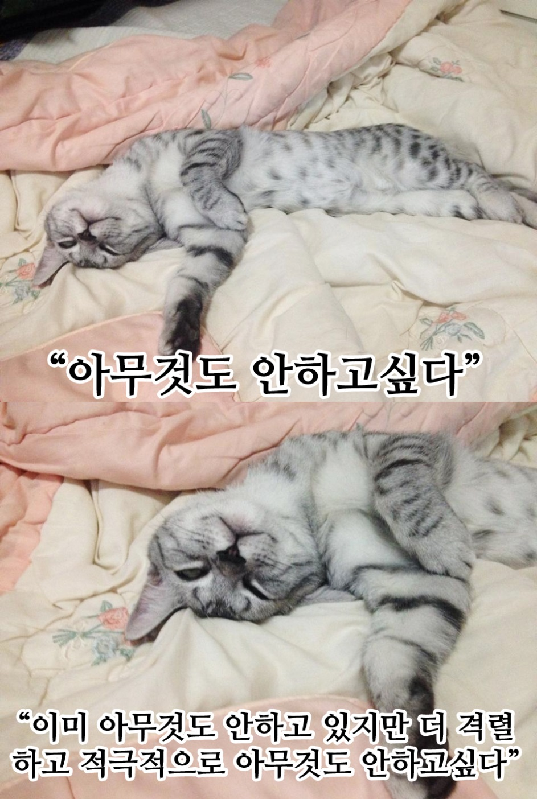

Slide 14
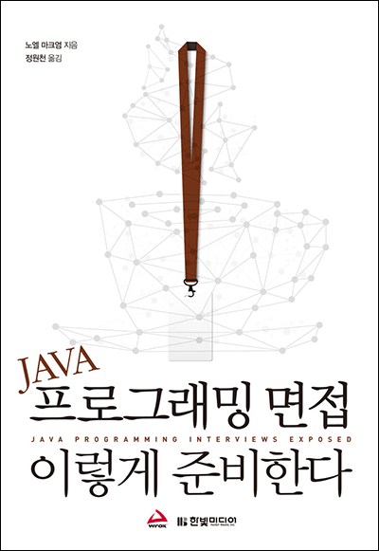
사람들이 JAVA로부터 기대하는 것
회사는 무엇을 기대하는가?

Slide 15
Java 관련 면접 질문들
자료구조 (리스트, 배열, 트리, 맵)
기본알고리즘 (정렬, 검색)
자바 기본 문법 및 라이브러리 사용
디자인패턴
자바와 데이터베이스 통합
웹 애플리케이션 만들기
스프링 프레임워크
안드로이드 개발

Slide 16
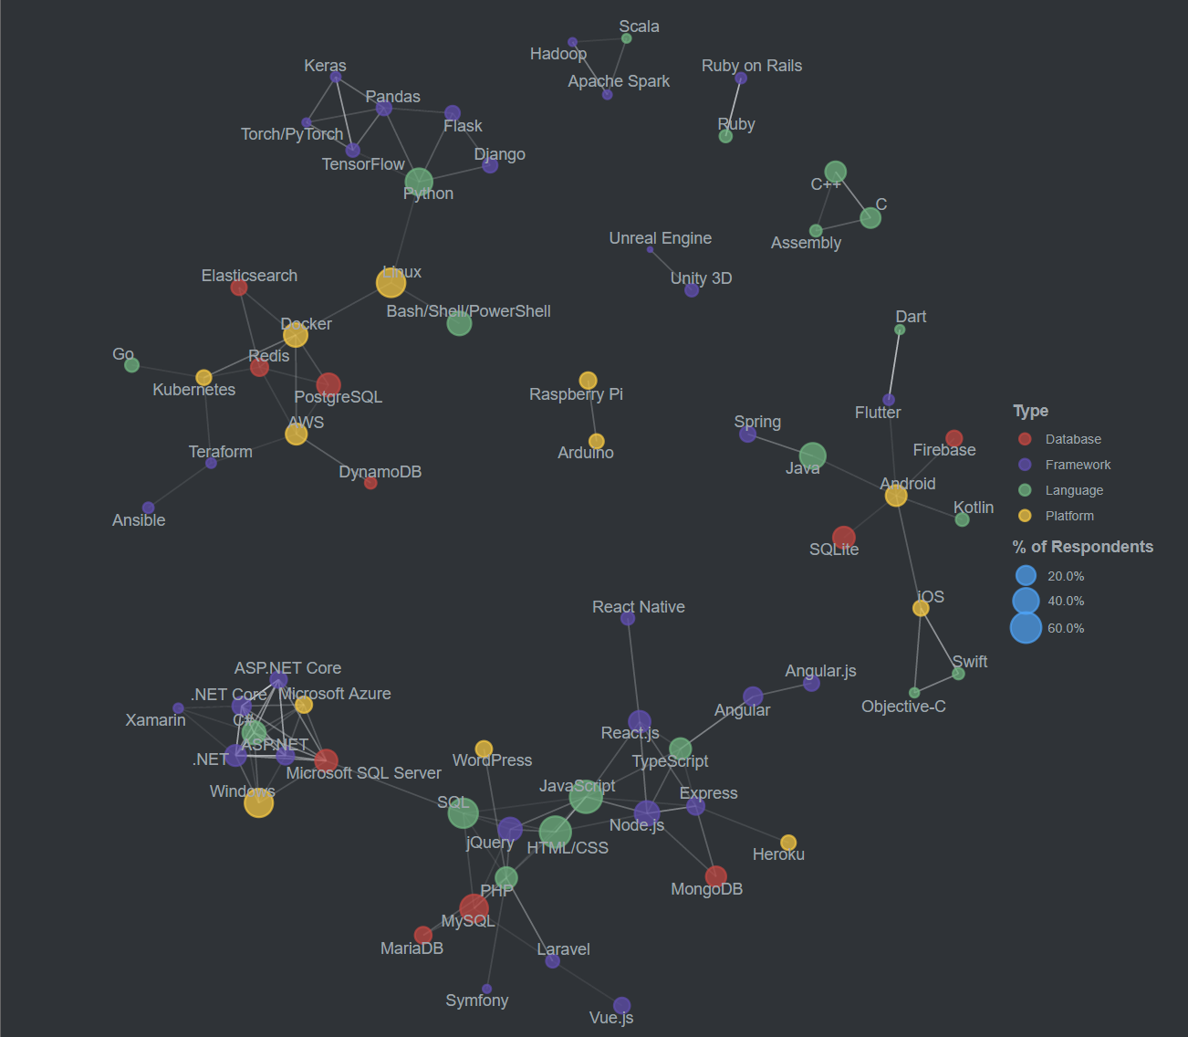
StackOverflow: Correlated Technologies
https://insights.stackoverflow.com/survey/2020#correlated-technologies

Slide 17
수업의 목표
Learning Java (Compared with C/C++)
Understanding Object-Oriented Programming and Design Patterns
Making Java applications (with GUI)
Doing lots of Programming Practices (with some Algorithm practices)

Slide 18
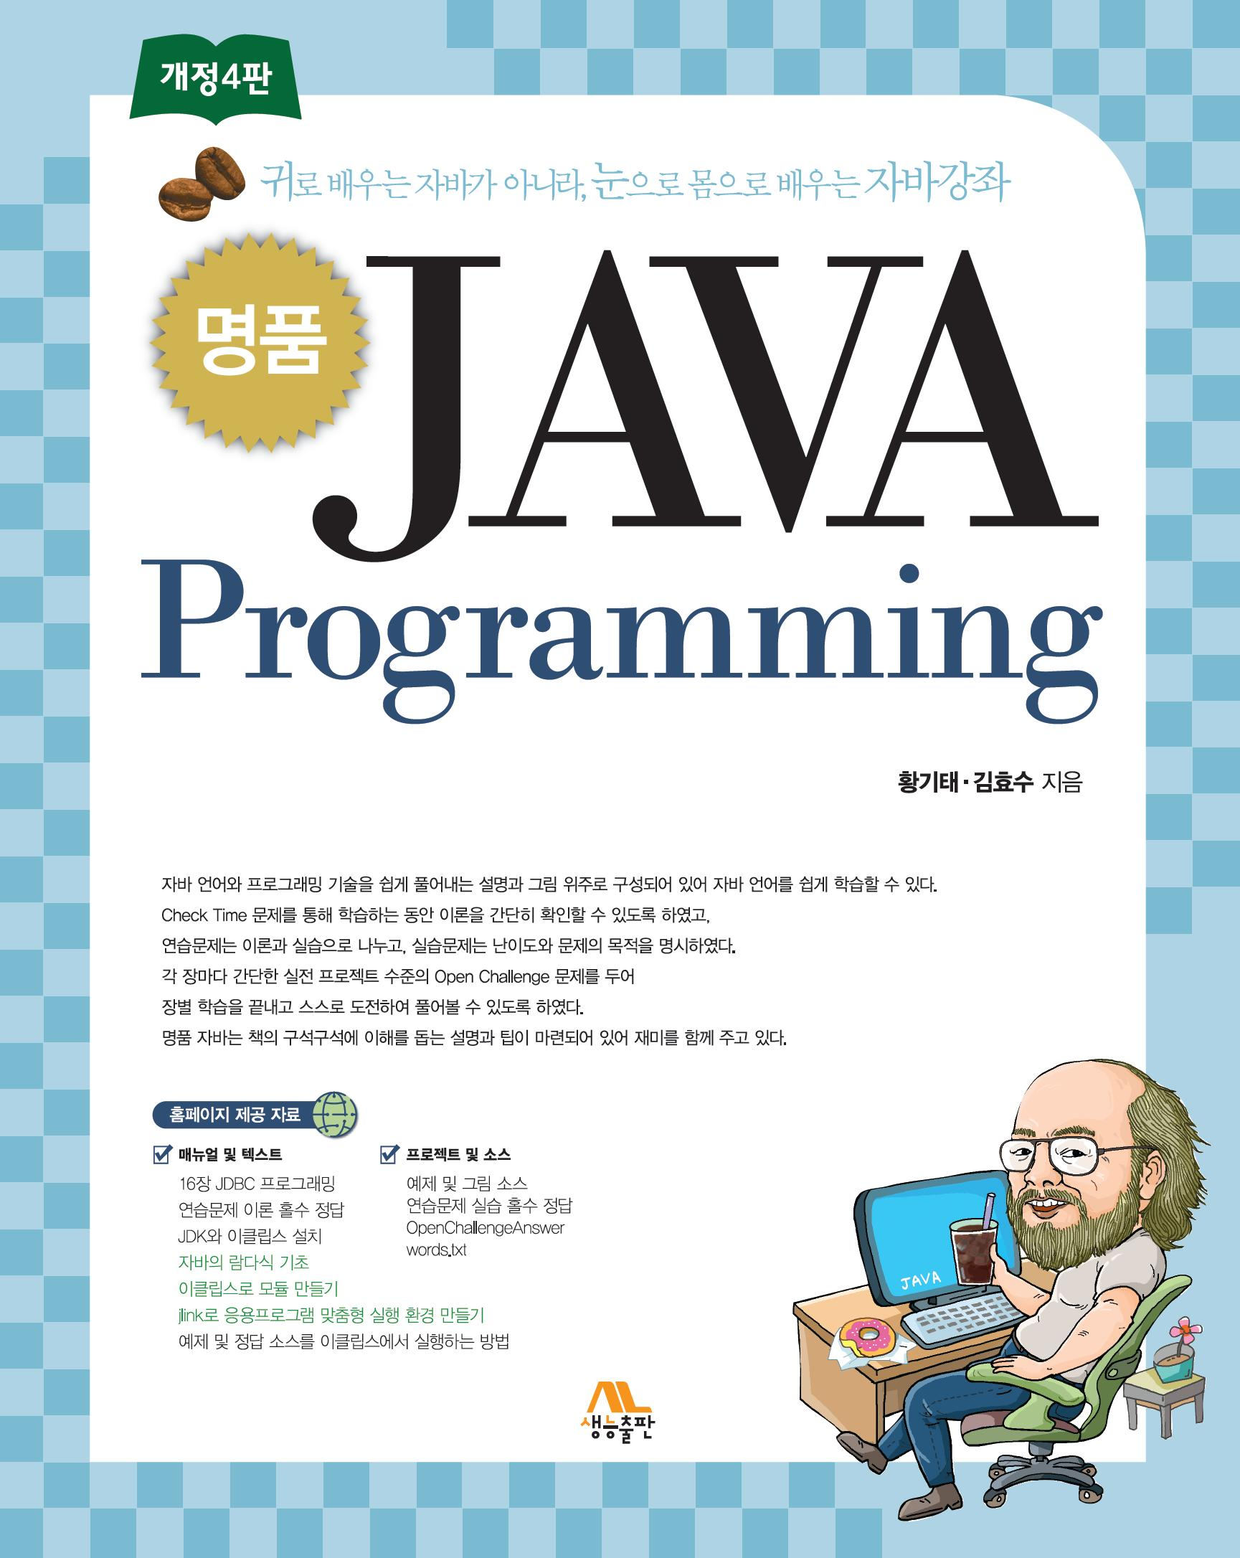
교재
명품 JAVA Programming (4판)
황기태 / 김효수 공저
생능출판사

Slide 19
수업방식
강의
이론(50%), 실습(50%) 으로 구성
과제
프로그래밍(4~5개 정도 예상)
성적
중간고사(30%)/기말고사(30%)/과제(30%)
출석(10%)
온라인 강의 시청
결석 1회 = 총점 대비 2% 감점
선수과목
C/C++, 자료구조
알고리즘 (이수했거나, 현재 수강 중일 것)

Slide 20
시험방식
필기 및 실기 시험 (2019년도 기준)
또는 실기 시험 2회

Slide 21
숙제에 관하여
모든 과제는 개별 과제: No Collaboration!
Do not copy any parts of any of the assignments from anyone
제출방법
Blackboard 통해 제출
늦게 제출할 경우 받지 않음
자동으로 마감시 제출 항목이 사라짐

Slide 22
JAVA: the Programming Language

Slide 23
Java is…
A general purpose, high-level programming language with support for object-oriented programming.
A collection of wide-ranging application programming interfaces (APIs).
A self-contained runtime system.
A complete set of development tools

Slide 24
Java is not…
An internet-only nor android-only programming language.
Difficult.
JavaScript.

Slide 25
History
Assembly
1954
Fortran
1958
Algol
1972
C
1964
Basic
1983
C++
1983
Objective-C
1987
Perl
1991
Visual Basic
1995
PHP
1995
Java
1995
Javascript
1999
JSP
2000
C#
2017
Java 9
2018
Java 10
Java 11
Java 12
2018
2019

Slide 26
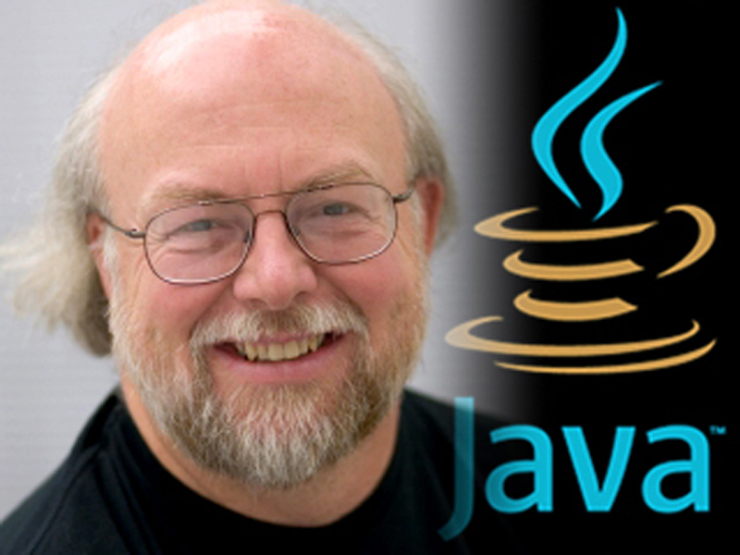
History
Java created by James Gosling in 1995

Slide 27
Why Java?
Relatively simple
Object-oriented
Platform independent (Mac, Windows…)
Widely used
#1 (or #2) in popularity : http://www.tiobe.com/index.php/content/paperinfo/tpci/index.html

Slide 28
Java’s Main Features
Uses virtual machine model to assure true “write once, run anywhere” programs.
Built-in support for GUIs.
Built-in networking.
Built-in security features.
Built-in support for multi-threaded programming.

Slide 29
JAVA: Write once, run Anywhere!

Slide 30




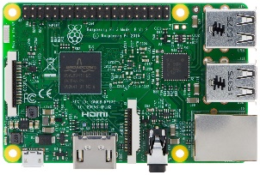
플랫폼 종속성(platform dependency)
플랫폼 = 하드웨어 플랫폼 + 운영체제 플랫폼
인텔 CPU를 가진 리눅스 환경에서 개발
프로그램의 플랫폼 호환성 없는 이유
기계어가 CPU마다 다름
운영체제마다 API 다름
운영체제마다 실행파일 형식 다름
C/C++
프로그램
컴파일
기계어
실행
실행되지
않음
실행되지
않음
인텔 CPU + 리눅스
인텔 CPU +
윈도우 노트북
임베디드 컴퓨터 + 리눅스
Apple 사의 MAC PC

Slide 31

자바의 플랫폼 독립성, WORA
Write Once !!
자바 응용프로그램
바이트코드
자바 가상 기계가 설치된 모든 컴퓨터에서 실행됨
Run Anywhere!!
실행
실행
실행
실행
자바 가상 기계
자바 가상 기계
자바 가상 기계
인텔 CPU + 리눅스
자바 가상 기계
인텔 CPU +
윈도우 노트북
임베디드 컴퓨터 + 리눅스
Apple 사의 MAC PC

Slide 32
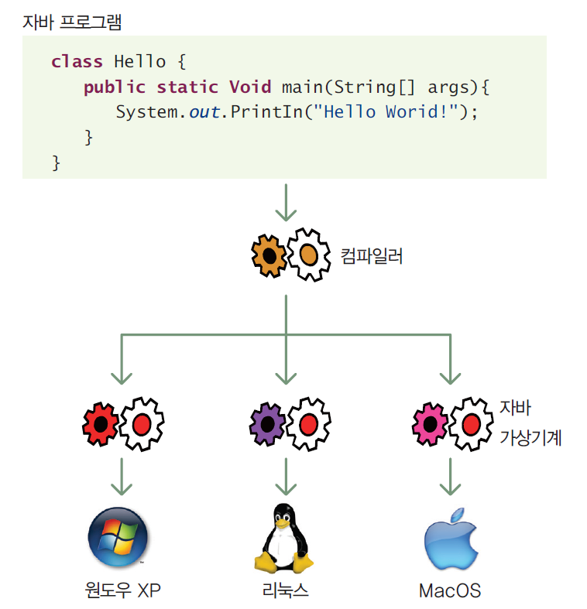
Java Virtual Machine (JVM)
다양한 컴퓨터에서 동일한 모습으로 실행이 가능
(예) 자바 애플릿

Slide 33
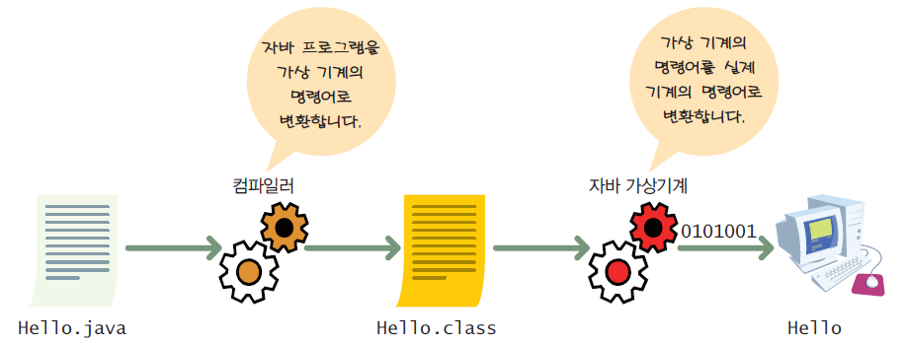
Java Virtual Machine (JVM)
자바의 실행 과정
Source code
Bytecode

Slide 34
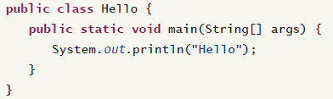
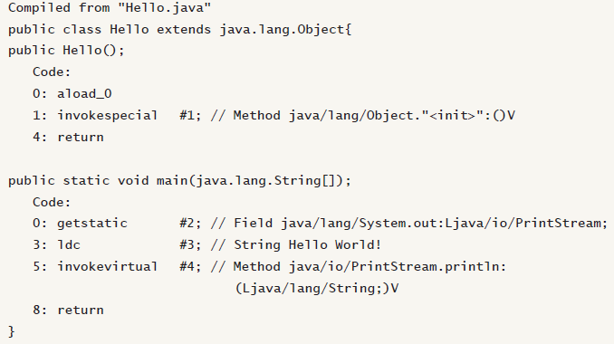
Bytecode
Source code
Bytecode

Slide 35
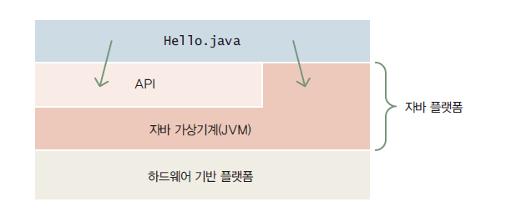
Java platform
플랫폼(platform)
프로그램이 실행되는 하드웨어나 소프트웨어 환경
API
프로그래밍 언어에 추가로 유용한 기능을 제공하는 라이브러리

Slide 36
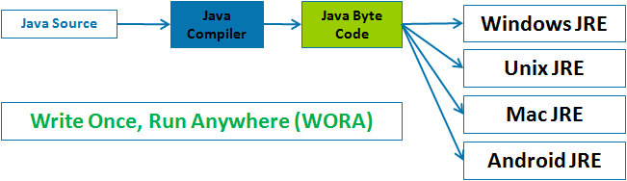
Java Virtual Machine Advantages
Compiled bytecode can run without modification on any platform that has a Java Virtual Machine.

Slide 37
Java Virtual Machine Disadvantages
Compiled bytecode runs a little slower than conventional compiled code.
Advances in JVM technology are closing the gap → Just-In-Time (JIT) compiler
Not all low-level system manipulations are available through standard Java APIs.
Low-level system manipulations are available in the form of native (non-Java) extensions.

Slide 38
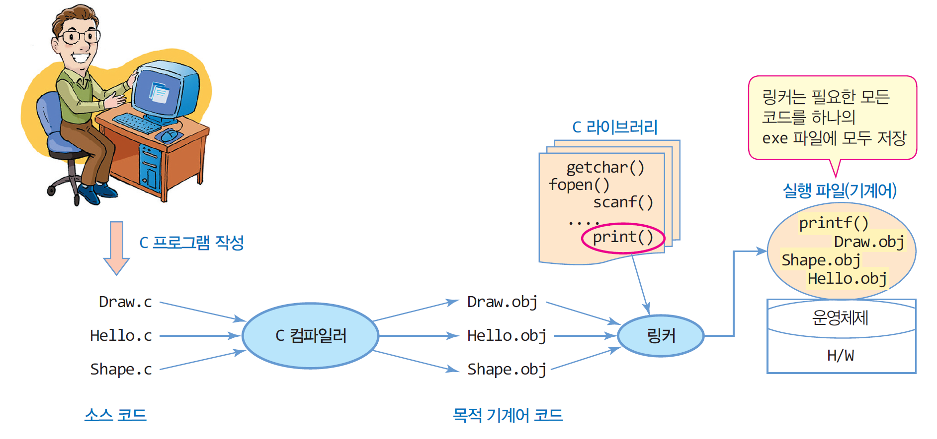
C/C++ 프로그램의 개발 및 실행 환경
C/C++ 프로그램의 개발
여러 소스(.c) 파일로 나누어 개발
링크를 통해 실행에 필요한 모든 코드를 하나의 실행 파일(.exe)에 저장
실행
실행 파일(exe)은 모두 메모리에 올려져야 실행, 메모리가 적은 경우 낭패

Slide 39
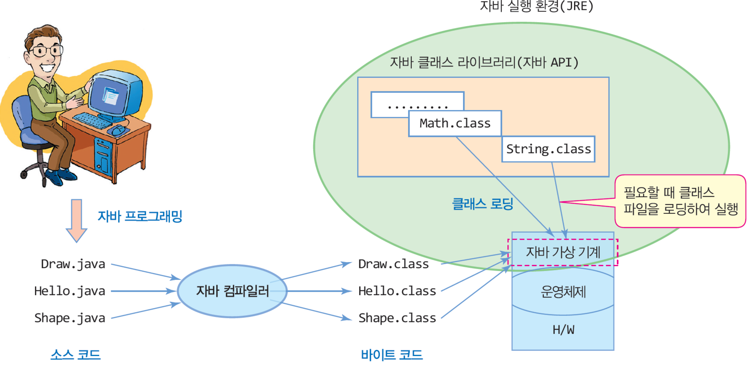
자바의 개발 및 실행 환경
자바 프로그램의 개발
여러 소스(.java)로 나누어 개발
바이트 코드(.class)를 하나의 실행 파일(exe)로 만드는 링크 과정 없음
실행
main() 메소드를 가진 클래스에서 부터 실행 시작
자바 가상 기계는 필요할 때, 클래스 파일 로딩, 적은 메모리로 실행 가능
* 자바는 하나의 실행 파일(exe)로 만드는 링크 과정 없음

Slide 40
자바와 C/C++의 실행 환경 차이
자바
C/C++
0101000001000101010011110101101010100101110101010101000010001110000000
자바 프로그램(Test.class)
if (i>0) {
i = i*10;
}
i = i – j;
System.out.println(i);
컴파일러
자바 가상 기계
운영체제
자바 소스 파일(Test.java)
바이트 코드(Test.class)
하드웨어
C++ 프로그램(Test.exe)
if (i>0) {
i = i*10;
}
i = i – j;
cout << i;
0101000001000101011011110101101010100101111101010101001010101110001100
컴파일러/링커
운영체제
하드웨어
소스 파일(Test.cpp)
바이너리 실행 파일(Test.exe)

Slide 41
Tip: 자바와 C/C++실행 환경 및 과정
자바
컴파일러가 바로 바이트 코드한 후 링크 과정 없음
바이트 코드는 JVM에서만 실행 가능
자바는 필요한 클래스들을 프로그램 실행 중에 동적으로 로딩
동적 로딩은 JVM에 포함된 클래스 로더에 의해 이루어짐
ClassLoader 클래스를 이용하여 개발자가 직접 클래스 로딩가능
C/C++
컴파일
C/C++에서는 컴파일러가 중간 단계인 목적 코드를 생성
링크
링커가 목적 코드와 라이브러리 연결, 실행 가능한 최종 실행 파일 생성
정적 라이브러리는 실행 파일에 포함
실행 파일 크기가 커짐
동적 라이브러리의 경우는 실행 중에 동적 링크
목적 코드 및 실행 파일은 플랫폼에 따라 다름
플랫폼이 바뀌거나 다른 플랫폼에서 실행시키려면 다시 컴파일 및 링크

Slide 42
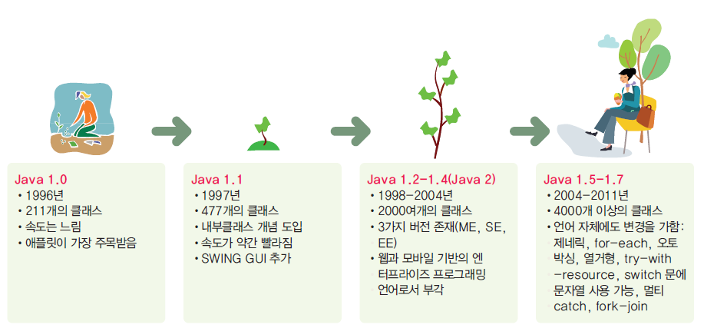
Java Versions

Slide 43
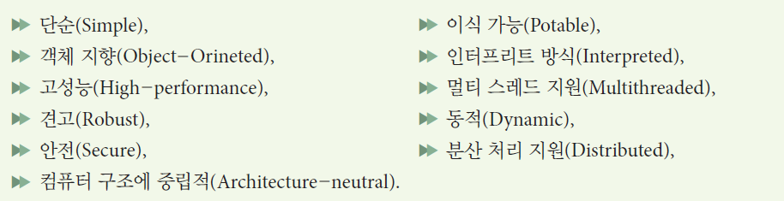
Java’s Features

Slide 44
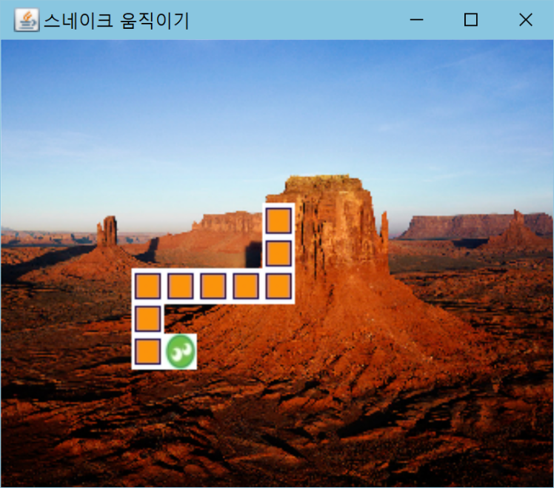
자바 응용의 종류 : 데스크톱 응용프로그램
가장 전형적인 자바 응용프로그램
PC 등의 데스크톱 컴퓨터에 설치되어 실행
JRE가 설치된 어떤 환경에서도 실행
다른 응용프로그램의 도움이 필요 없이 단독으로 실행

Slide 45
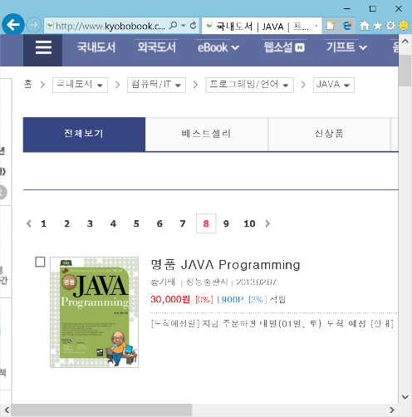
자바 응용의 종류 : 서블릿 응용프로그램
서블릿(servlet)
애플릿과 반대로 서버에서 실행되는 자바 프로그램
서버 클라이언트 모델에서 서블릿과 애플릿이 각각 통신하면서 실행
데이터베이스 서버 및 기타 서버와 연동하는 복잡한 기능 구현 시 사용
사용자 인터페이스가 필요 없는 응용 프로그램
웹 서버에 의해 실행 통제 받음
웹 브라우저
웹 서버
서버
인터넷
JVM
servlet
…
DB

Slide 46
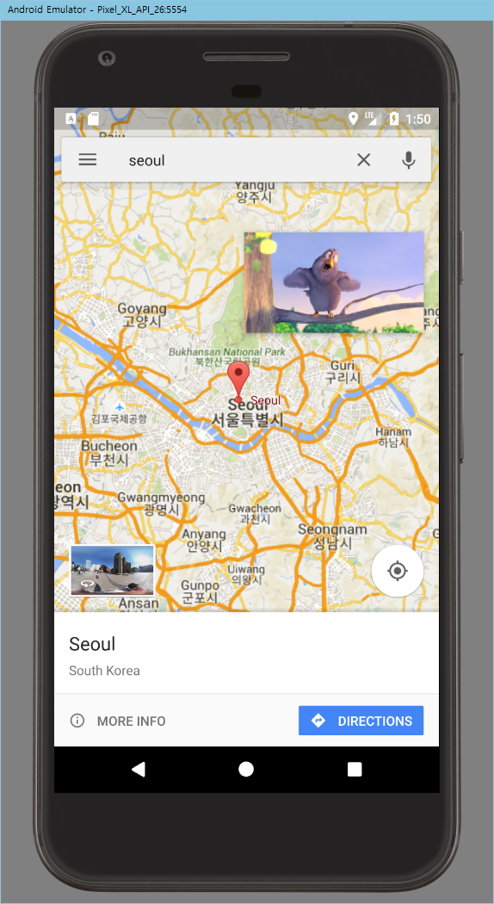
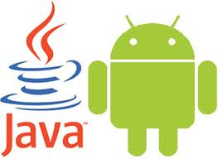
자바 모바일 응용 : 안드로이드 앱
안드로이드
구글의 주도로 여러 모바일 회사가 모여 구성한 OHA(Open Handset Alliance)에서 만든 무료 모바일 플랫폼
개발 언어는 자바를 사용하나 JVM에 해당하는 Dalvik은 기존 바이트 코드와 호환성이 없어 변환 필요

Slide 47
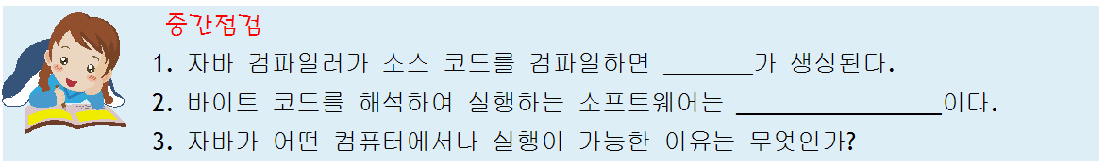
Summary

Slide 48
다음시간엔…
실습 환경 설정
첫 Java 프로그래밍

